Slide 1
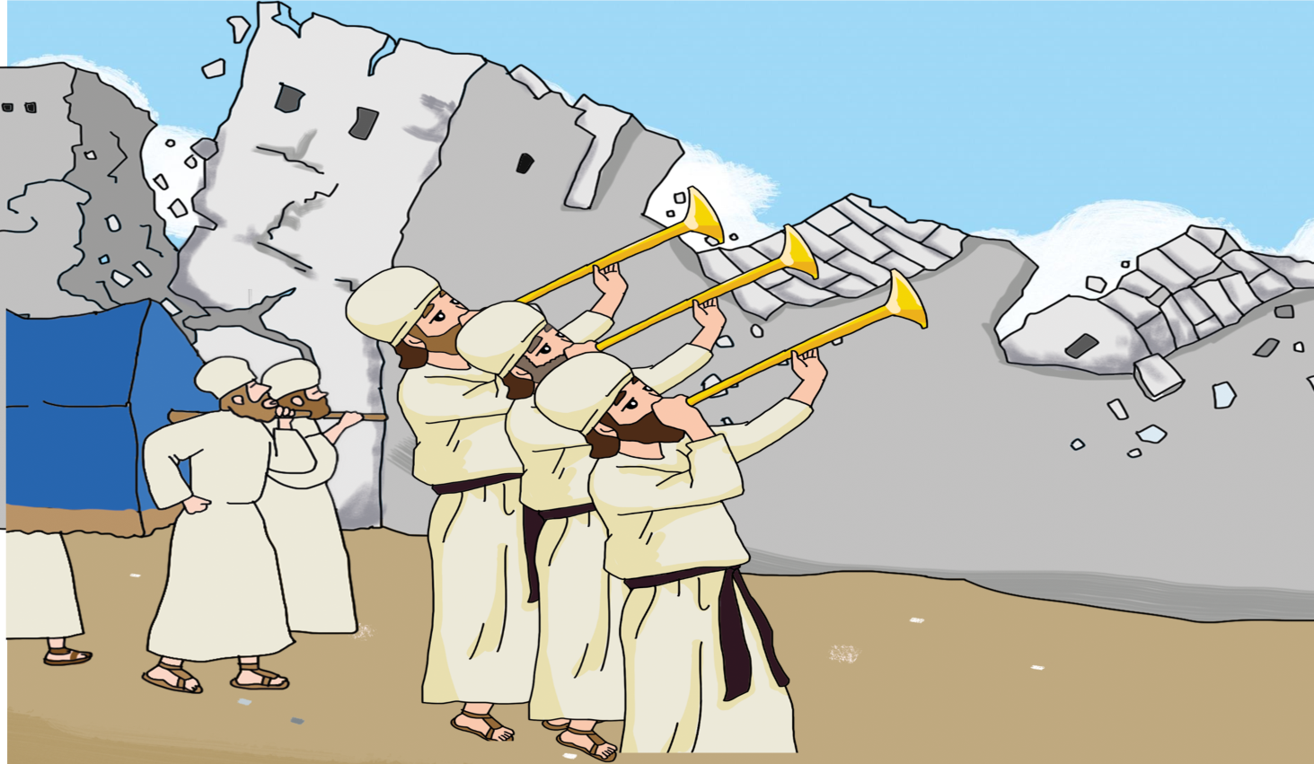
しゅつエジプトの しゅやくが あらかじめ もった こと
ヨシュア 1:1-9

Slide 2
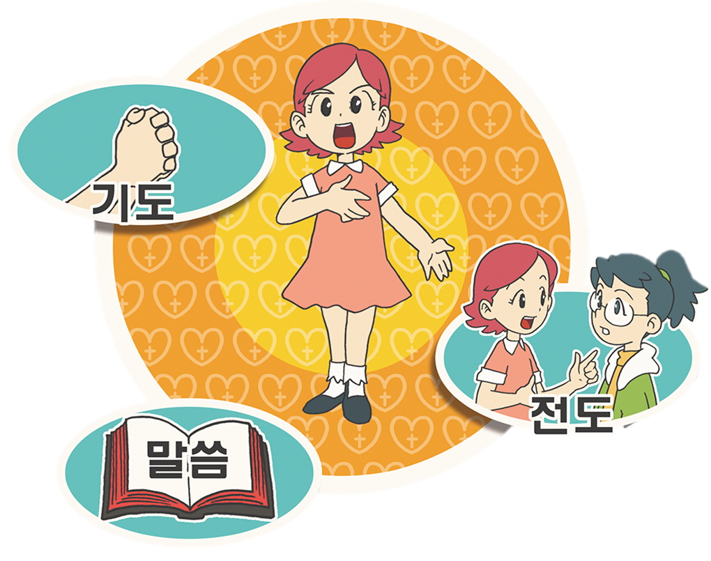
べんきょうは どのように すべきでしょうか
みことばと いのりで れいてきな ちからを うけましょう
いのり
でんどう
みことば

Slide 3
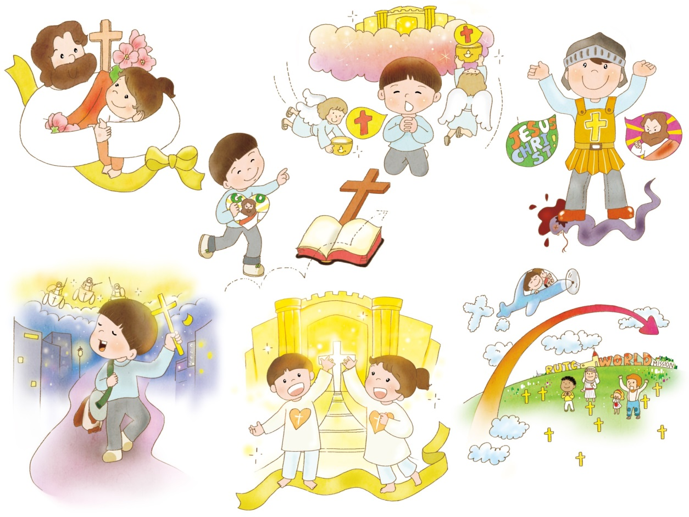
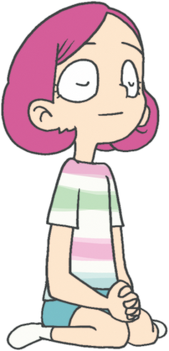
べんきょうは どのように すべきでしょうか
ふかい こきゅうで こころ、かんがえに
ちからを うけましょう

Slide 4
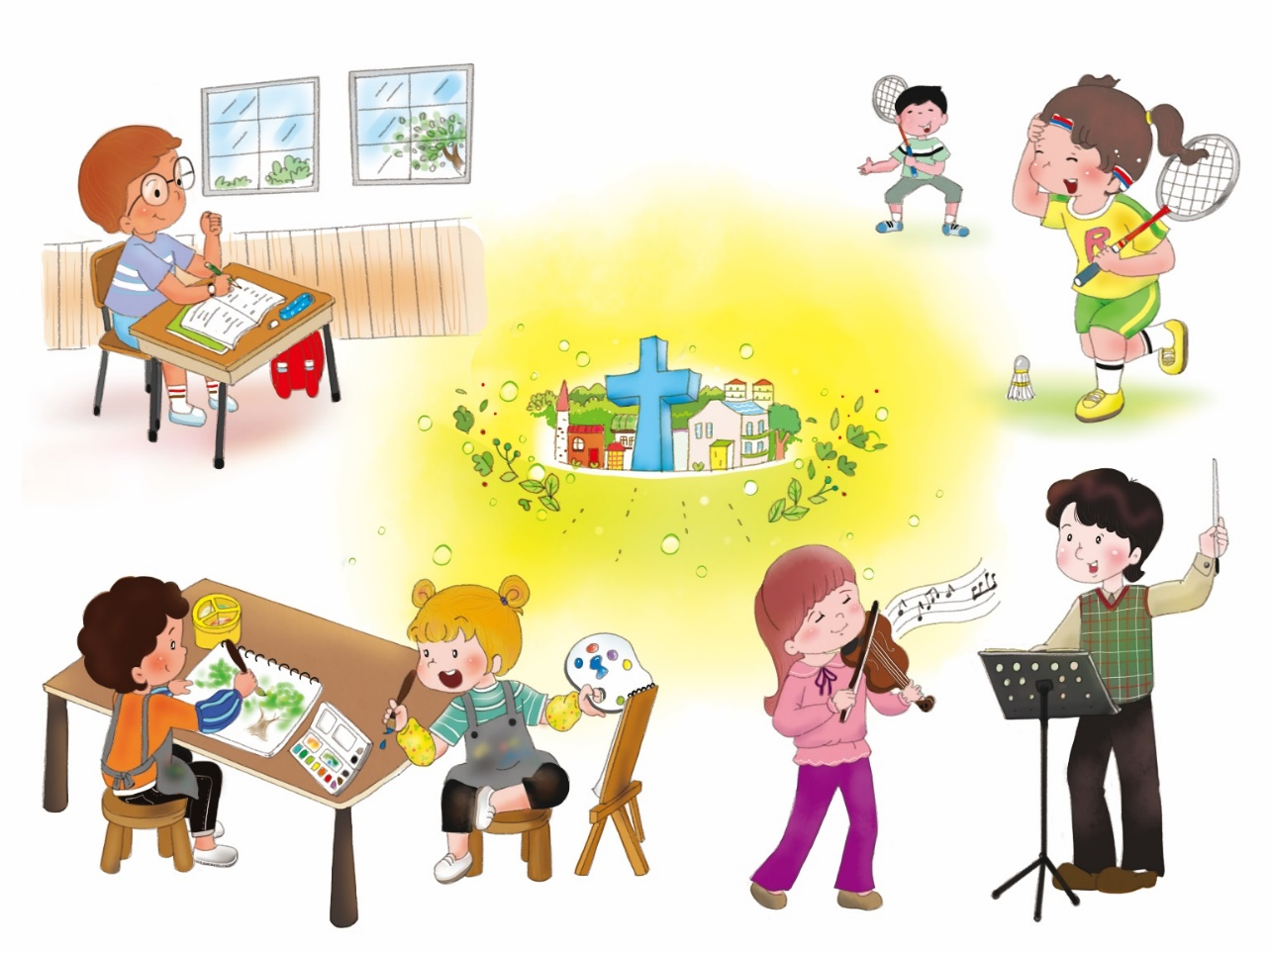
べんきょうは どのように すべきでしょうか
かみさまからの タラントが あります

Slide 5
かみさまの けいやくは
かならず なしとげられます！
しゅつ
エジプト

Slide 6
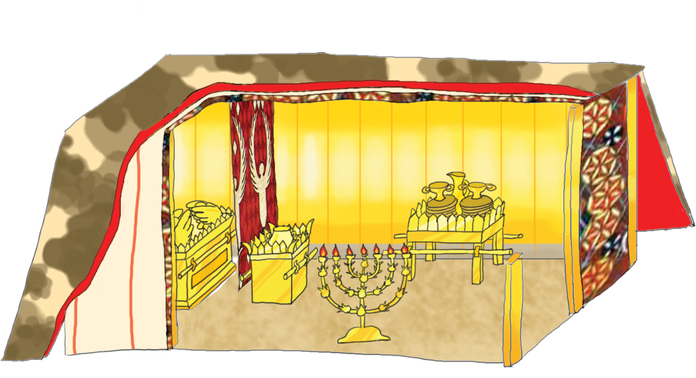
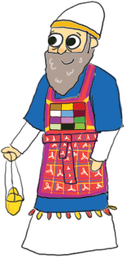
かみさまの けいやくは
かならず なしとげられます！
あらのは くなんでは なく こたえの みち

Slide 7
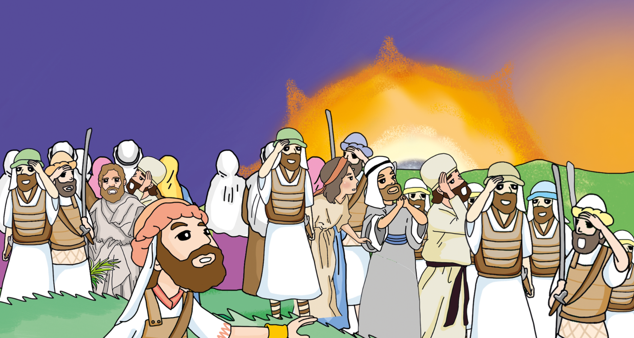
かみさまの けいやくは
かならず なしとげられます！
カナン せいふく

Slide 8
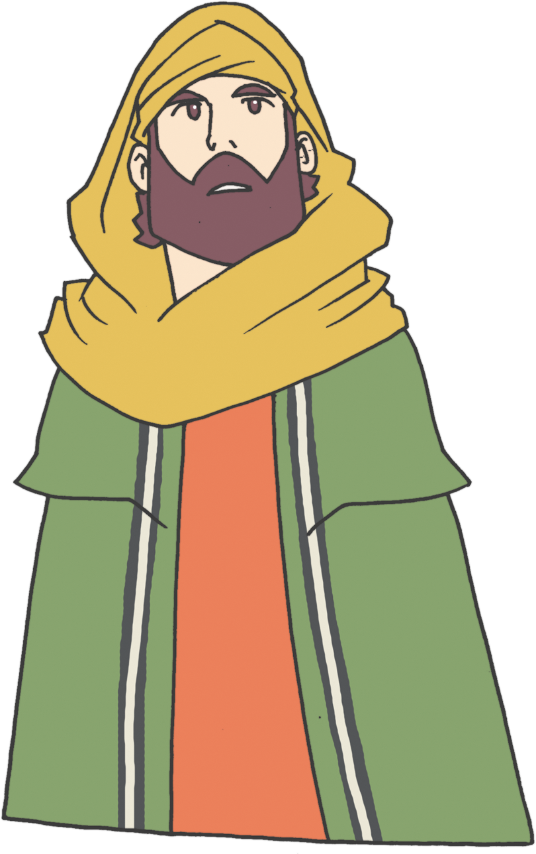
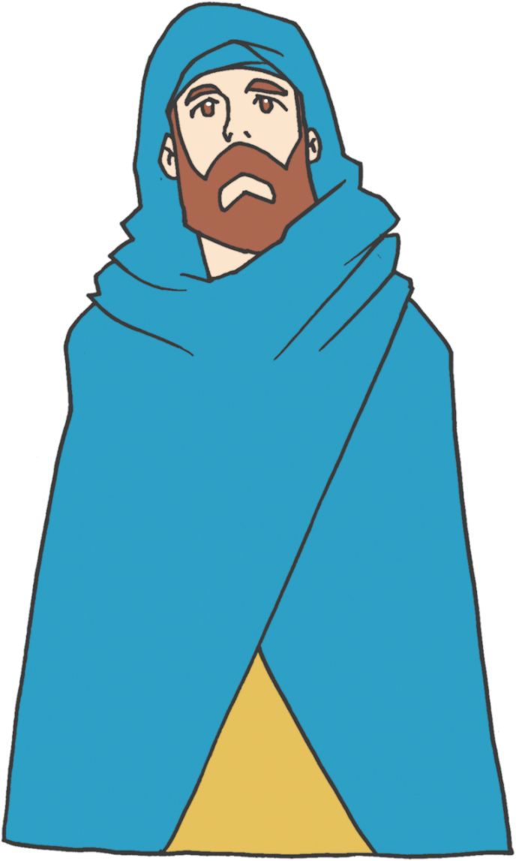
2. しゅつエジプトの しゅやくが
あらかじめ もった こと – けいやくを あらかじめ もっていました!
ヨシュア – カナンせいふく
カレブ – アナクさんち
せいふく
ラハブ – ていさつの
ひとを かくす

Slide 9
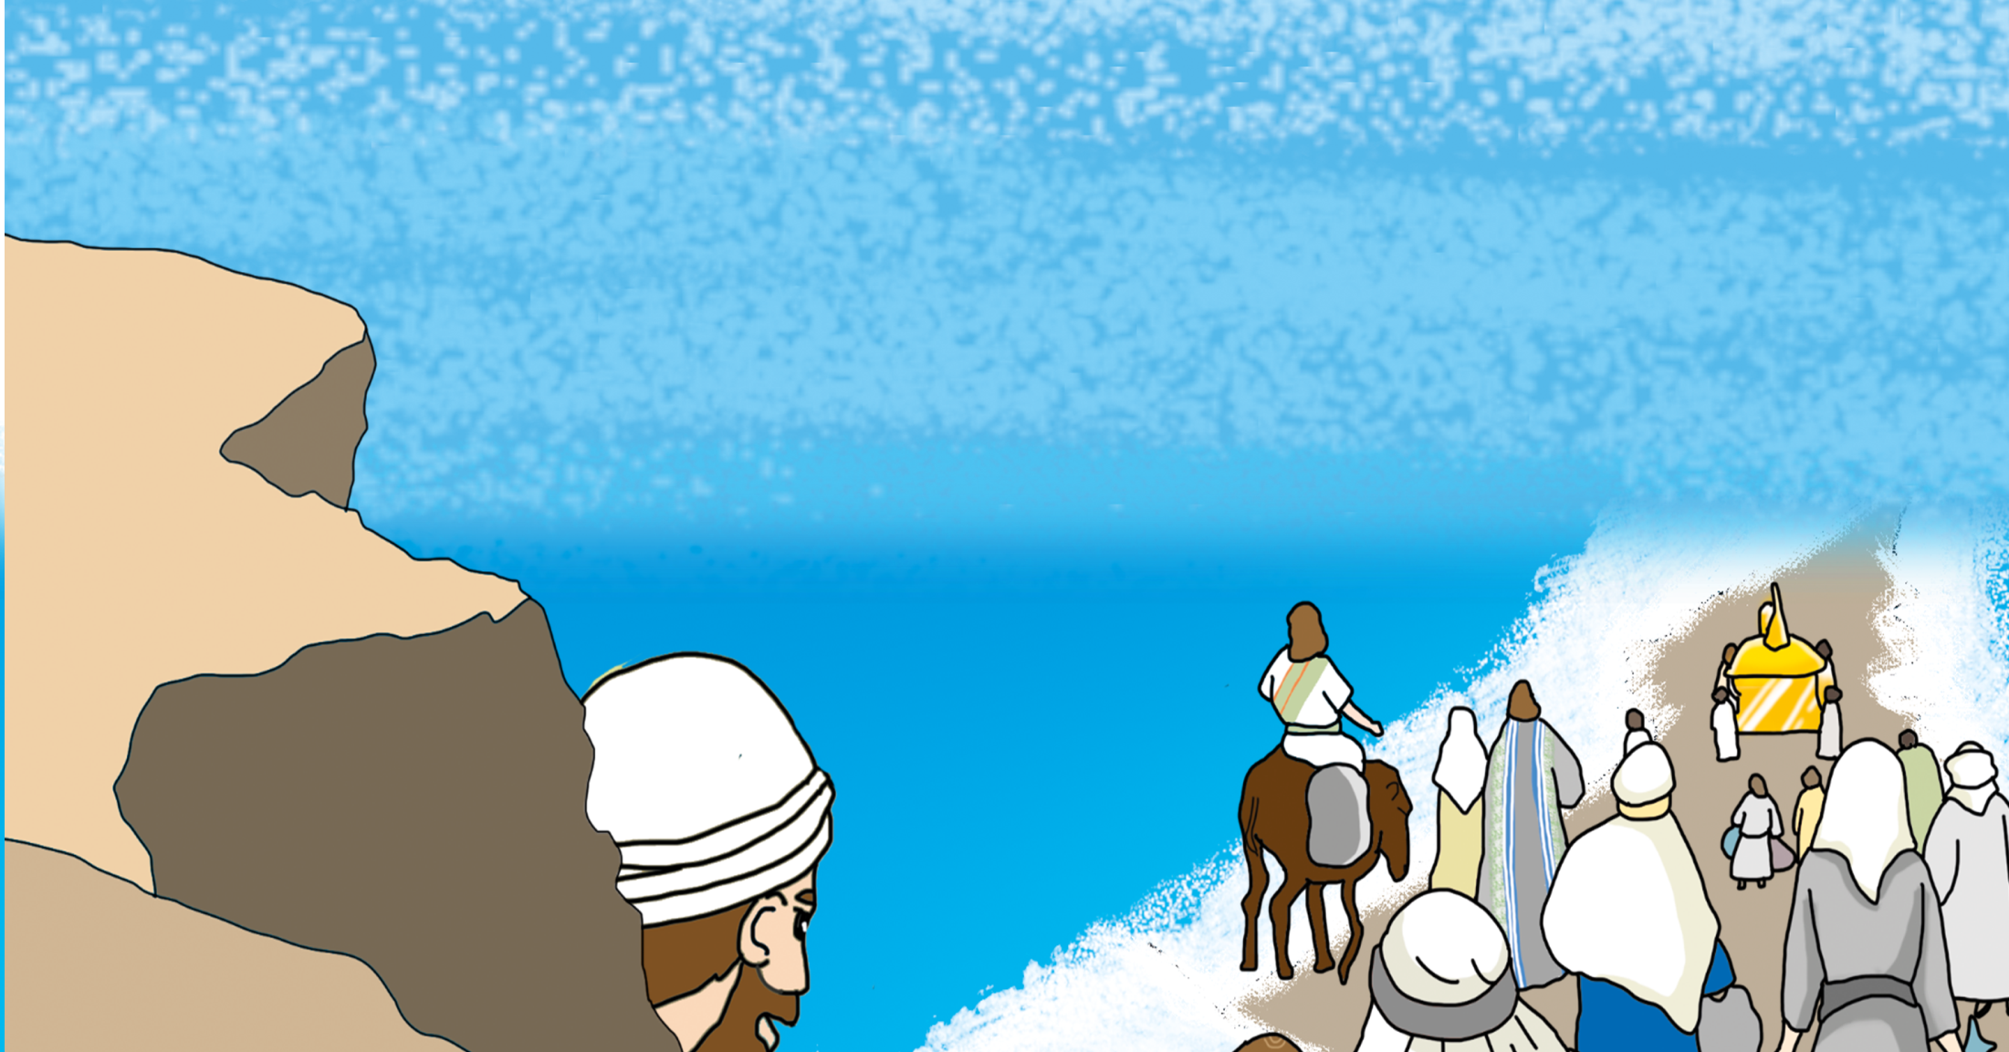
3. のちに おこった こと
ヨルダンがわを わたりました

Slide 10
3.のちに おこった こと
エリコの じょうへきを くずしました

Slide 11
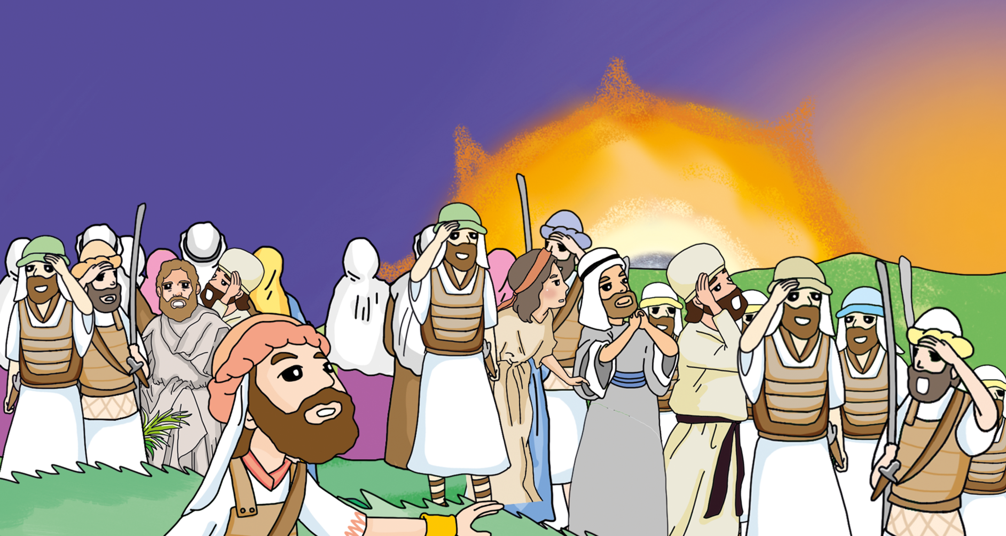
3.のちに おこった こと
ひと つきを とめました

Slide 12
フォーラム
を
し
て
こく いん し よう
みことば –しゅつエジプトの しゅやくが あらかじめ
もった ことに ついて フォーラムしよう
じっせん – みことばを にぎって わたしが
じっせん することに ついて フォーラムしよう
いのり ｰ かみさまに いのりぶんを かこう！

